Slide 1
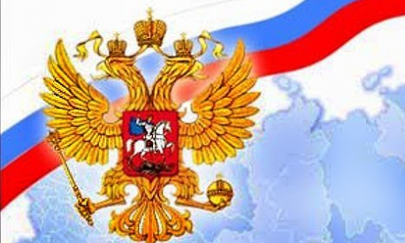
Славные Символы России Урок окружающего мира 4 класс

Slide 2
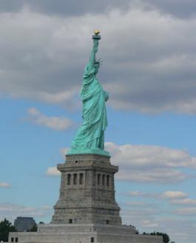
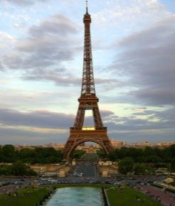
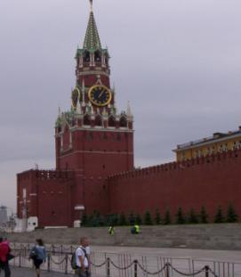
Игра «Ассоциация»
Какая страна вам приходит на ум, когда вы видите следующие изображения?
Эйфелева башня
Статуя Свободы
Франция
США
Кремль
Россия

Slide 3
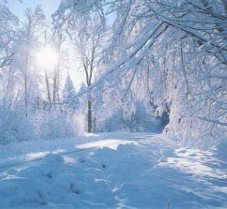
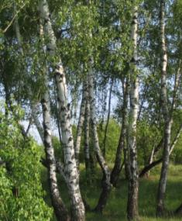
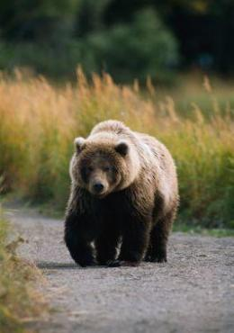
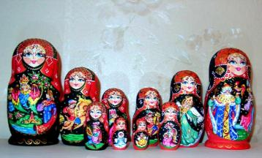
Неофициальные символы России
Ассоциации – наоборот.
Страна – Россия. С какими символами она ассоциируется?

Slide 4
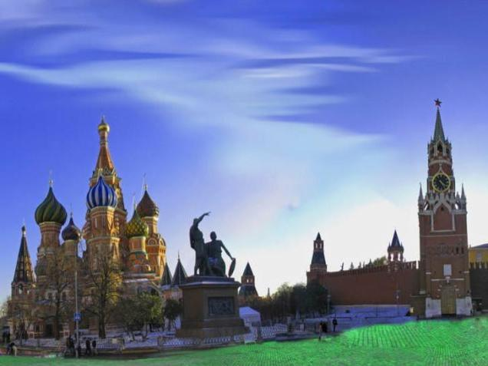
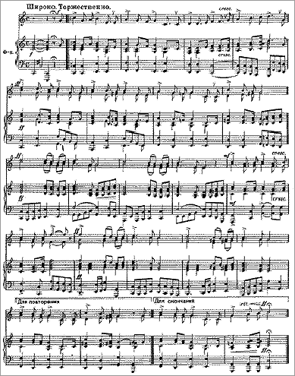
Каждое современное государство имеет символы своего суверенитета – главные отличительные знаки. Они существуют в триединстве: герб, флаг, гимн и являются своеобразной визитной карточкой государства. Жители стран по праву гордятся своими символами, но важно не только гордиться ими и знать, как выглядят символы, но и иметь представление об их истории.
Государственные символы России

Slide 5
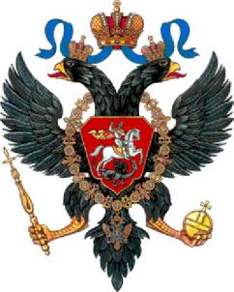
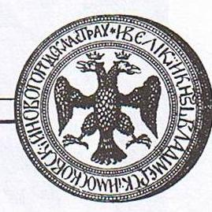
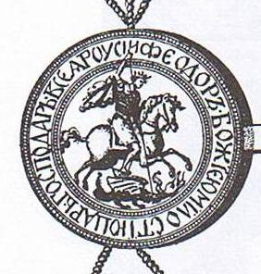
История герба России
1497 год – появление символов будущего российского герба на печати Ивана Третьего.
Двуглавый орел – символ власти, могущества, мудрости.
Святой Георгий Победоносец – символ победы добра над злом.
1667 год – появление первого русского герба.
Скипетр, держава и 3 короны – символы императорской власти.

Slide 6
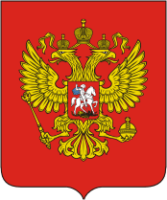
Государственный герб России
Двуглавый орел – охрана своих земель на западе и востоке.
Три короны, скипетр и держава – сильная власть и единсво государства.
Всадник , разящий копьём дракона –
символ победы добра над злом,
готовность народа встать на
защиту Родины.
Красный цвет щита – неустрашимость, великодушие.
Золото в оперении орла – Сила, богатство, могущество.

Slide 7
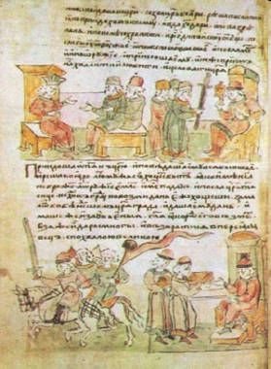
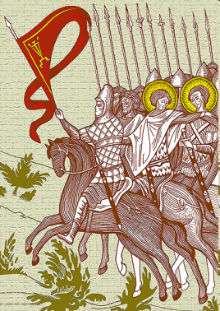
Первые русские стяги
Много веков тому назад вместо флага использовали шест(палку), привязывая к его верхушке пучок травы, ветки или конский хвост , окрашенный яркой краской. Назывался он стягом. Главным его назначением было – собрать, объединить всех воинов для защиты своей земли. если нападали враги. Происходит от слова «стянуть» к себе – стяг. Позднее стали делать из ткани. Они развевались на ветру
и придавали воинам уверенность.

Slide 8
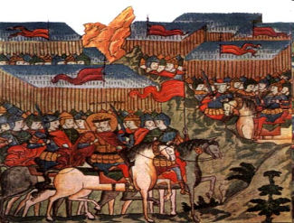
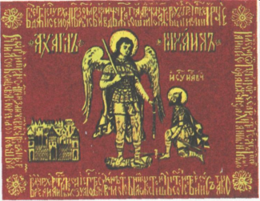
Знамена средних веков
В 14 веке стяги получают название – «знамения». Из описания следует, что русские воинские знамена несли изображения святых. Перед одним из таких знамен, начиная Куликовскую битву, упал на колени Дмитрий Донской, чтобы помолиться о победе над татаро-монголами.
Знамёна времён Ивана Грозного
Знамя Дмитрия Донского
Гербовое знамя Алексея Михайловича

Slide 9
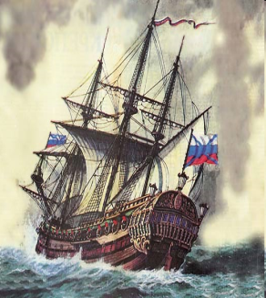
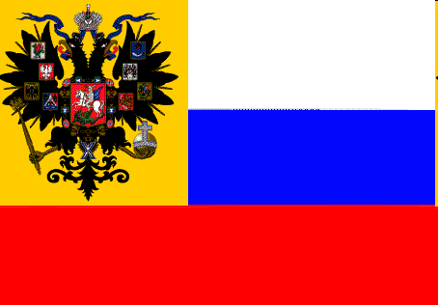
Государственные флаги Российской империи
Увлечение Петра Первого морем и флотом стало основой появления на русских судах знакомого нам трёхцветного знамени
В 19 веке существовали два государственных
полосатых флага.

Slide 10
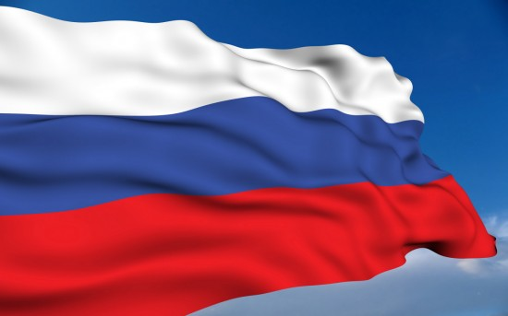
Государственный флаг России
Свобода, мир, благородство
Постоянство, вера, верность
Отвага, мужество, героизм

Slide 11
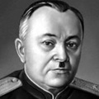
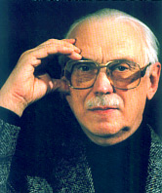
Государственный гимн России
Первые государственные гимны возникли в 18 веке. Слова и музыка гимна на протяжении многих веков изменялась несколько раз. Каждый день наша страна встречает и провожает мелодией гимна, который звучит 1 минуту 19 секунд. Государственный гимн исполняется в особых случаях.
Композитор А. Александров 1938 г. Поэт С. Михалков 2000 г.

Slide 12
Россия — священная наша держава,
Россия — любимая наша страна.
Могучая воля, великая слава —
Твоё достоянье на все времена!
Славься, Отечество наше свободное,
Братских народов союз вековой,
Предками данная мудрость народная!
Славься, страна! Мы гордимся тобой!
От южных морей до полярного края
Раскинулись наши леса и поля.
Одна ты на свете! Одна ты такая —
Хранимая Богом родная земля!
Славься, Отечество наше свободное,
Братских народов союз вековой,
Предками данная мудрость народная!
Славься, страна! Мы гордимся тобой!
Широкий простор для мечты и для жизни
Грядущие нам открывают года.
Нам силу даёт наша верность Отчизне.
Так было, так есть и так будет всегда!
Славься, Отечество наше свободное,
Братских народов союз вековой,
Предками данная мудрость народная!
Славься, страна! Мы гордимся тобой!

Slide 13
Проектная деятельность. У нашей страны есть герб, у нашего города есть герб. Создайте герб своего класса, используя информационную карту и картинки- символы на тему школьной жизни, спорта, искусства ….
Информационная карта.
1.Изображение герба должно располагаться на геральдическом щите, который может быть различной формы(круглой, прямоугольной, овальной).
2. Ваш класс является частью школьного коллектива. Подумайте, какое главное назначение у школы. Исходя из этого решите, что может главным элементом на гербе класса. Поместите его в центр герба.
3. Подумайте, чем славится ваш класс в школе. Отразите этот факт также в гербе.
4. Защитите свой проект.
б

Slide 15
Ассоциация – связь между отдельными представлениями, при которых одно представление вызывает другое.
Символы – знаки или изображения, имеющие для человека очень важное значение.
Герб - в переводе с немецкого «эрбе» -
наследство, фамильное достояние.
Геральдмейстер – человек,составляющий гербы.
Гимн – в переводе с греческого «восхваление», торжественная, хвалебная песня о величии Родины
Словарь

